Slide 1
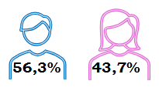
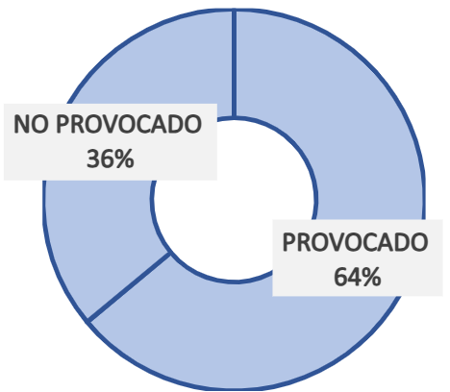
EMBOLISMO PULMONAR NO PROVOCADO
R. Morante Espada, J. Hernandez Borge, L. Galan Ledesma, JA. Marquez Alba, E. Sanchez Calle, A. Mendez Villaverde, M.B. Pires Manso, D. Akrouh Ettaghadouini, V.M. Martín Hernandez, I. Rodriguez Blanco.
Servicio de Neumología - Hospital Universitario de Badajoz
INTRODUCCIÓN
Un porcentaje significativo de pacientes con embolismo pulmonar no presentan factores de riesgo predisponentes (EPNP). Existen pocos datos de su presentación clínica, evolución y pronóstico.
Objetivo principal: conocer la epidemiología, presentación, manejo y evolución de los pacientes con embolismo no provocado.
METODOLOGÍA
Cohorte prospectiva de pacientes con EP obteniendo los casos con EPNP (231 pacientes).
Recogimos múltiples variables clínico-epidemiológicas, estudios complementarios, complicaciones en el ingreso y seguimiento. Se creó una variable compuesta de resultado (VC) al final del seguimiento (fallecimiento-recidiva).
Los pacientes fueron seguidos una mediana de 42 meses tras el diagnóstico.
Para analizar la influencia de las variables estudiadas sobre la VC se empleó el método de Kaplan-Meier y modelos de regresión de Cox.
RESULTADOS​
Se incluyeron 231 EPNP (56.3% hombres, edad media 64.1±15.9 a, 36.2% de la serie global). ​
La mortalidad fue del 10.4%, las recidivas del 7.4% y la VC del 15.6%. ​
La comorbilidad media-alta estuvo presente en el 22.9%.

Slide 2
RESULTADOS
Los síntomas predominantes fueron la disnea (75.4%, grado mMRC≥3: 12.1%) y dolor torácico (49.4%).
Un 49.8% tenían TVP (24.2% femorales).
La afectación angiográfica fue importante (tronco- ramas principales: 45.7%, > 50% territorio afecto: 32%) y existieron alteraciones ecocardiográficas en el 51.9%. Un 35.5% precisó ingreso en UCI (fibrinólisis: 12.6%).
Análisis univariado VC (p<0.05, test log rank)
Mayor edad PESIs alto riesgo Síncope, TAS<110 Complicaciones no hemorrágicas (diferente a recidiva) | HTA, cardiopatía Alteraciones radiográficas y ecocardiográficas Menor duración tto anticoagulante
COMPLICACIONES
Durante ingreso: hemorrágicas 8.7% y no hemorrágicas 26.8%
En seguimiento: hemorrágicas 18.2% y no hemorrágicas 32.9%. ​
Predictores independientes de VC (análisis multivariante, R de Cox): edad, PESIs alto riesgo, complicaciones no hemorrágicas en seguimiento y duración tto anticoagulante.
En nuestra experiencia, el EPNP representó el 36.2% de los EP.
La mortalidad a largo plazo fue del 10.4%, mientras que las recidivas afectaron al 7.4%.
Se asociaron a una evolución desfavorable a largo plazo, una presentación más severa, las complicaciones no hemorrágicas en el seguimiento y la duración del tratamiento anticoagulante.
Conclusiones...

